Slide 1
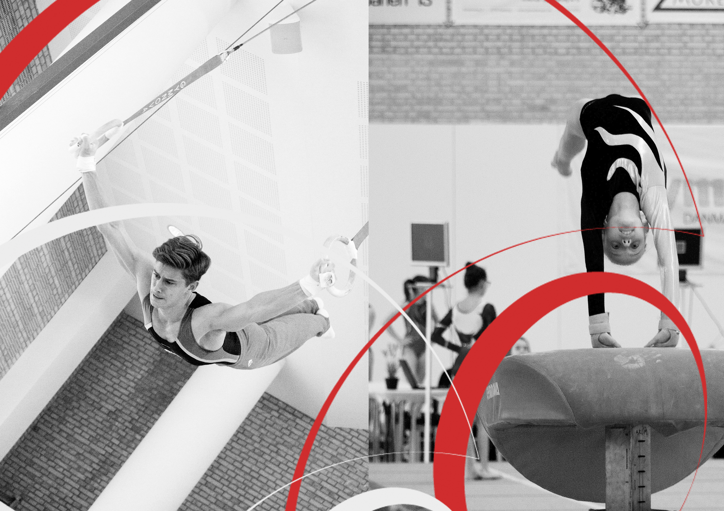

Regionsmøder
Udvalget for Idrætsgymnastik
Lørdag og søndag den 4.-5. september 2021

Slide 2
Hvem er vi, og hvem er I?

Slide 3
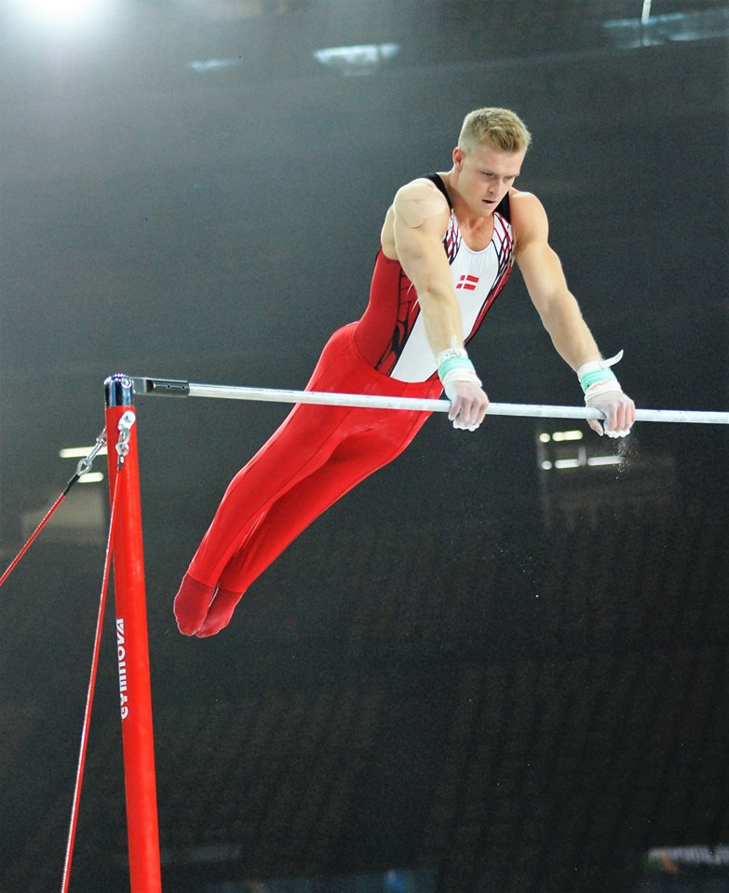
Agenda
UIG 2021-2022
Idrætsgymnastik miljøet i Danmark
Årsmødet 2021, herunder vedtægtsforslag
Kalender 2021
Kalender 2022
Projekter og initiativer
Eventuelt og spørgsmål

Slide 4

UIG 2021-2022

Slide 5
UIG 2021-2022
Eksisterende medlemmer der forsætter eller der ønsker dette
Medlemmer der har meldt deres afsked eller er i tvivl
Vakante pladser
Valgproces
Udvalgsmedlem
Ralf Petersen
Udvalgsmedlem
Dorthe Wiedenbein
Formand
Jakob Zoll Maagaard
Udvalgsmedlem
VAKANT
Udvalgsmedlem
VAKANT
Ann Krogsgaard
Jørgen Beck Bang
Udvalgsmedlem
VAKANT
Udvalgsmedlem
VAKANT
Lotte Unnerholm
Udvalgsmedlem
VAKANT
Udvalgsmedlem
VAKANT
Notes:
Passioneret personer. Ildsjæle

Slide 6
Idrætsgymnastik miljøet i Danmark

Slide 7

Idrætsgymnastik miljøet i Danmark
OL effekten
Børn 6-10 år
Børn 10-14 år
Unge 14-20 år
Voksne 20 år+
Corona har påvirket det frivillige arbejde

Slide 8
Årsmødet 2021, herunder vedtægtsforslag

Slide 9
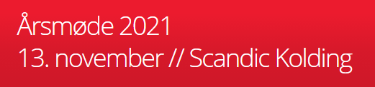

Praktisk information

Slide 10
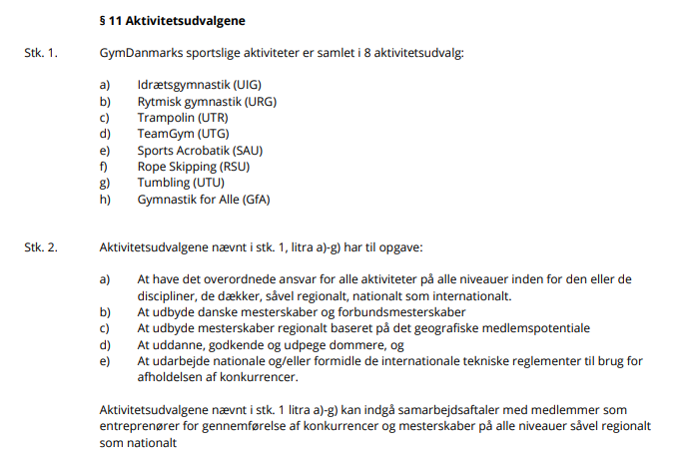

Slide 11
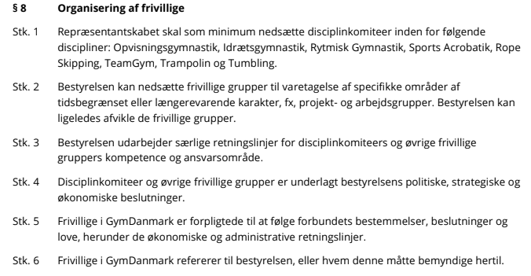
Vedtægtsforslag

Slide 12
PAUSE

Slide 13
Kalender 2021

Slide 14
September | 4. september | Regionsmøde Vest | UIG | Viborg
 | 5. september | Regionsmøde Øst | UIG | Hermes
 | 18.-19. september | NaM Trin 4-6 | KIG | Helsingør
 | 25. september | NaM, DMC Senior + Junior | KIG | Gefion
Oktober | 2. oktober | DM Hold Sr Kval | KIG | KG66
 | 2. oktober | DM Hold Jr | KIG | KG66
 | 2. - 3. oktober | DM Junior Ind. | KIG | KG66
 | 2. oktober | DM Hold Kval | MIG | Gefion
 | 9.-10. oktober | SM U9-U15, Hold | MIG | Hermes
 | 9.-10. oktober | JM U9-U15, Hold | MIG | AIG
 | 18-24. oktober | VM | KIG/MIG | Japan
 | 29. oktober | NM Junior | KIG/MIG | Finland
 | 30. oktober | NM Junior | KIG/MIG | Finland
 | 31. oktober | NM Junior | KIG/MIG | Finland

Slide 15
November | 6. november | DM Hold Finaler | KIG/MIG | VIK
 | 12.-14. november | NECh | KIG/MIG | Finland
 | 13.-14. november | NaM Trin 4-6, Hold | KIG | Viborg
 | 13. november | Årsmøde | Gymdanmark | Kolding
 | 20. november | DM U11-U15, Hold | MIG | AIG
 | 20. november | DMC Junior Hold DMC Youth Hold / Ind. | KIG
 | 27. november | ReM Øst Trin 1-3, Hold | KIG | Helsingør
 | 27. november | ReM Vest Trin 1-3, Hold | KIG | Viborg
 | 27. november | Trinmesterskab, Øst | MIG | Nakskov
 | 27. november | Trinmesterskab, Vest | MIG
December | 12. december | Trin 4-6 beståelseskonkurrence | KIG | Helsingør

Slide 16
Kalender 2022

Slide 17
Marts | 5. marts | SM U9-U15, Individuelt | MIG | Greve
 | 5. marts | RM trin 4-6, Øst | KIG | Greve
 | 6. marts | RM trin 4-6, Øst | KIG | Greve
 | 12. marts | JM U9-U15, Individuelt | MIG | Viborg
 | 12. marts | RM trin 4-6, Vest | KIG | Viborg
 | 19. marts | SM DMC Junior/Senior, Youth SM COP Junior/Senior | KIG
 | 19. marts | JM DMC Junior/Senior, Youth JM COP Junior/Senior | KIG
 | 19. marts | SM U17, Junior, Senior | MIG
 | 19. marts | JM U17, Junior, Senior | MIG
April | 1. april | Trinmesterskab, Øst | MIG
 | 1. april | Trinmesterskab, Vest | MIG
Maj | 6. maj | RM trin 1-3 ind. Øst | KIG
 | 6. maj | RM trin 1-3 ind. Vest | KIG
 | 21. maj | DM U11-U15, Individuelt | MIG
 | 21. maj | NaM trin 4-6 ind. | KIG
 | 22. maj | NaM trin 4-6 ind. | KIG
Juni | 4. juni | DM DMC Junior/Senior, Youth DM COP Junior | KIG
 | 5. juni | Masters, Hold | MIG | Viborg
 | 20. - 26. juni | DM uge - Senior | KIGMIG | Aalborg

Slide 18
August | 11. - 21. august | EM | UEG | München
September | 24. september | DM hold DMC, Youth, Junior, Senior-kval | KIG
 | 25. september | DM Senior, Hold, Kvalifikation | MIG
 | 1. oktober | SM U9-U15, Hold | MIG
Oktober | 1. oktober | JM U9-U15, Hold | MIG
 | 8. oktober | RM trin 4-6 hold, Vest | KIG
 | 8. oktober | RM trin 4-6 hold, Øst (trin 5-6) | KIG
 | 9. oktober | RM trin 4-6 Hold, Øst (trin 4) | KIG
 | 28. oktober – 6. november | VM | KIG MIG | Liverpool
November | 5. november | DM U11-U15, Hold | MIG
 | 12. november | Årsmøde | GymDanmark
 | 19. november | DM hold finale | KIG/MIG
 | 26. november | Nam trin 4-6 Hold | KIG
 | 27. november | Nam trin 4-6 Hold | KIG
December | 10. december | RM Trin 1-3 Hold, Vest | KIG
 | 10. december | RM Trin 1-3 Hold, øst | KIG | Helsingør
 | 11. december | Trin 4-6 beståelseskonkurrence | KIG | Helsingør

Slide 19
Kalendergruppens årshjul

Slide 20
Januar-Februar | Kalender ansvarlige arbejder på kalenderen for næste år
Februar-Marts | Kalenderen præsenteres på regionsmøderne, foreningerne kommer med kommentarer
Marts-April | Kalenderen tilrettes ift. indkomne kommentarer og koordineres med Landsholdschef, ansvarlig for int. konkurrencer samt Disciplinkaptajn Kalenderen udsendes til foreningerne der kan byde ind på, hvilke konkurrencer de ønsker at afholde
Maj
Juni
Juli | 1. Juli, seneste dato, hvor foreningerne kan melde ind om, hvilke konkurrencer de er interesseret i.
August | Kalender ansvarlige arbejder videre på kalenderen
September | Kalenderen præsenteres på Regionsmøderne
Oktober | Konkurrencekalendergruppen sender email til samtlige værtsforeninger med vedhæftet konkurrencekalender og konkurrencehåndbog, og beder om bekræftelse ved svar tilbage på email med følgende information: - Konkurrence navn og dato - Gymnastikforening - Kontaktperson navn, email og telefonnummer - Bekræftelse på at kontaktpersonen har læst og forstået konkurrencehåndbogen
November | Kalenderen præsenteres på repræsentantskabsmødet / aktivitetsmødet
December

Slide 21
Projekter og initiativer

Slide 22
GymDanmark Strategi 2022-2025
Kerneopgaven: Vi vil fastholde børn og unge
Etisk Kodeks
Vores værdier om fastholdelse afspejles i aktiviteter/arrangementer
- Reglementer og adfærd
Uddannelse
Kompetente trænere fastholder
- Formatering, markedsføring og trænerlicens
Udviklingsmiljøer
Foreningsudvikling med fokus på fastholdelse
Værktøj: Players 1st – udviklingsaktiviteter i foreninger
Nye bevægeformer og livslang bevægelse
Nye aktiviteter for de 190.000 medlemmer og flere i fællesskabet
- Innovation og inddragelse, vækst i fitness, nye konkurrence- og eventformer
Notes:
Præsentation af de 4 nye strategispor (kort)

Slide 23

Aldersrelateret TræningsKoncept 2.0 - Træning af børn og unge
ATK 2.0 er en vejledning i træning af børn og unge, med fokus på den unge udøver som et helt menneske; fysisk, motorisk, psykisk og socialt.
ATK 2.0 indeholde retningslinjer og anbefalinger for fysisk, motorisk og mental træning samt sportspædagogisk vejledning.
Notes:
Bidragsydere:
Peter Jensen
Søren Smedegård
GymDanmark benytter dette koncept til den fortsatte udvikling af gymnastikken, og vi ser også ind i den talentforståelse og definition som ATK 2.0 præsenter

Slide 24
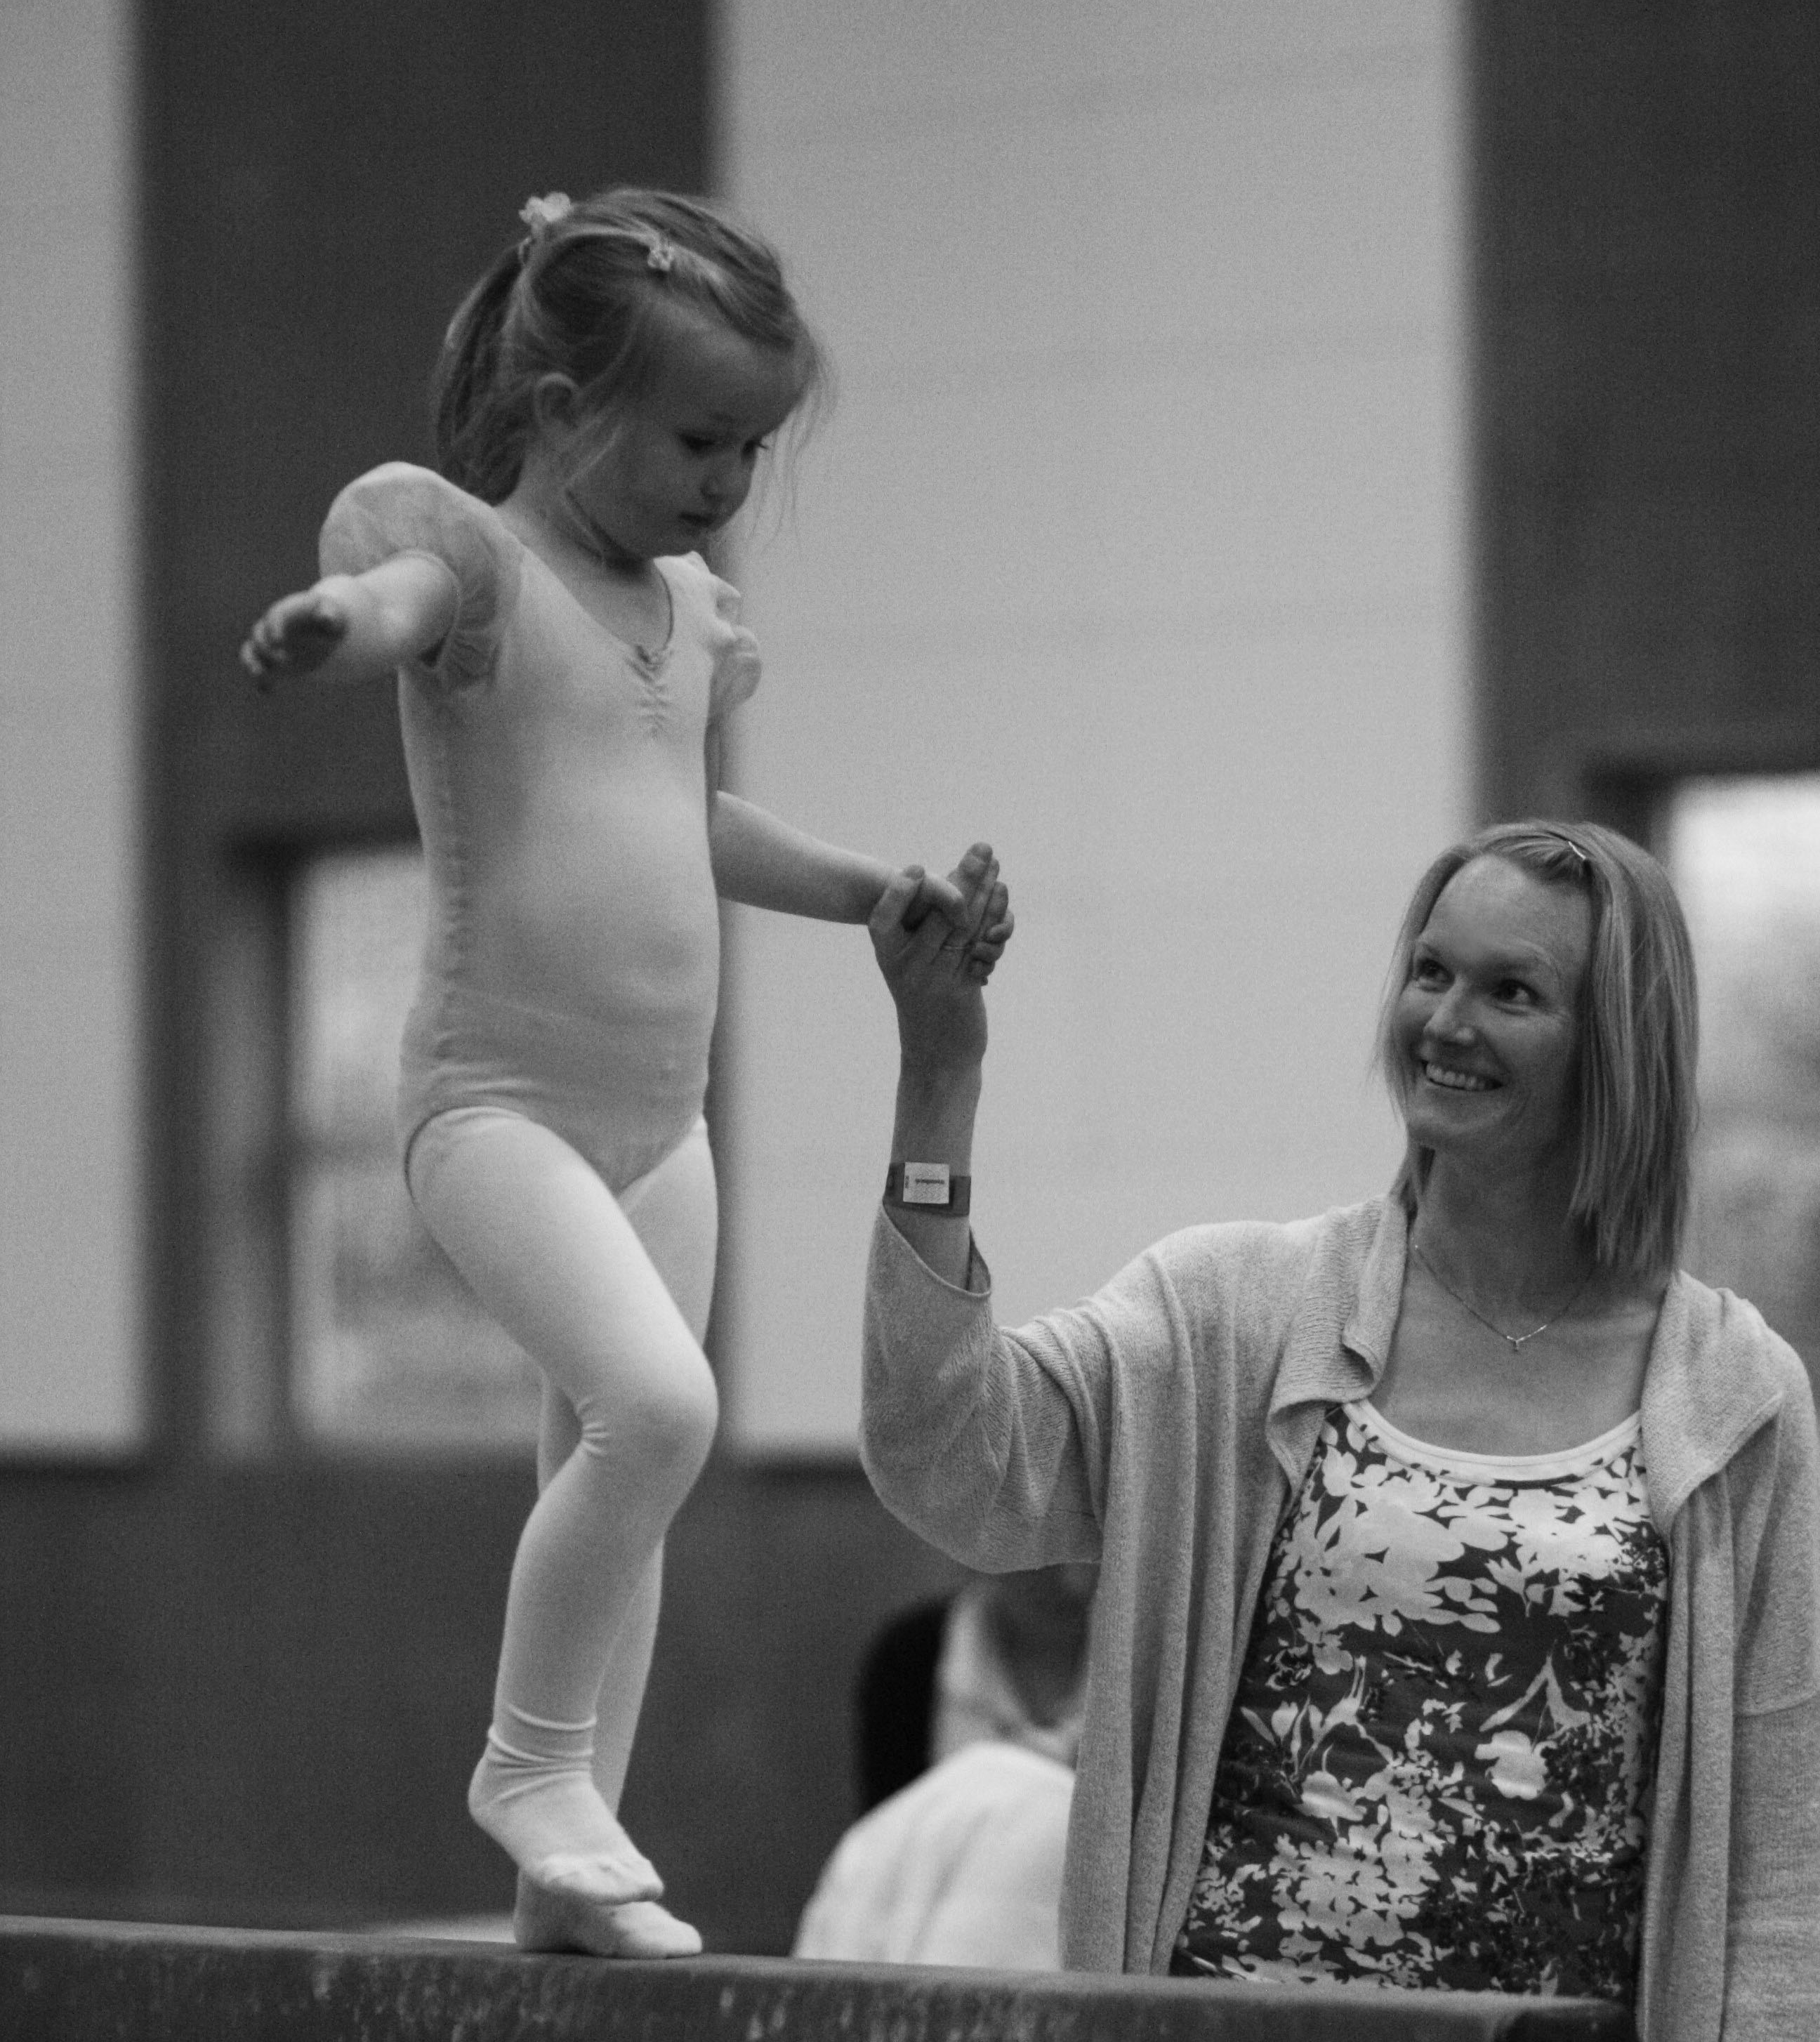
ATK 2.0
GymDanmark benytter vejledning og anbefalinger fra ATK 2.0 til at flest muligt kan nå længst muligt i de bedste miljøer, uanset mål og ambitioner.
Skal danne grundlag for trivsel og fastholdelse samt muligheden for øget talentmasse og ”produktionen” af flere elitegymnaster
Notes:
Det overordnede formål med at praktisere ATK 2.0 i sport, er at sikre bæredygtig udvikling af børn og unge gennem ansvarlig og velovervejet træning samt ansvarlig deltagelse i konkurrenceaktiviteter.
Lav overgang til talentopfattelsen

Slide 25
Licenstyper og alder

Slide 26
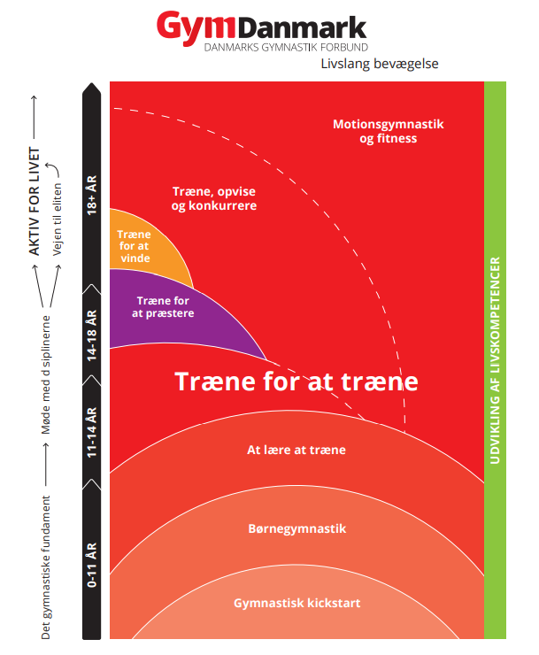

ATK 2.0

Slide 27
Eventuelt og spørgsmål

